Slide 1
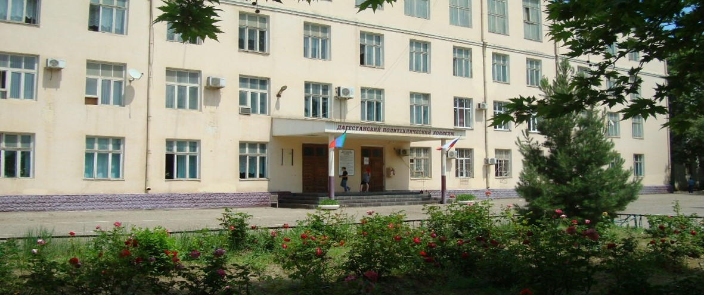
Министерство образования и науки РД
Государственное бюджетное профессиональное образовательное учреждение РД
«Технический колледж»
Реализация пилотного проекта
«Бережливый колледж»

Slide 2
ФИЛОСОФИЯ БЕРЕЖЛИВОГО ПРОИЗВОДСТВА
- предусматривает постоянное совершенствование рабочих процессов
- снижение потерь времени и ресурсов
- непрерывный поиск путей оптимизации и устранения потерь

Slide 3
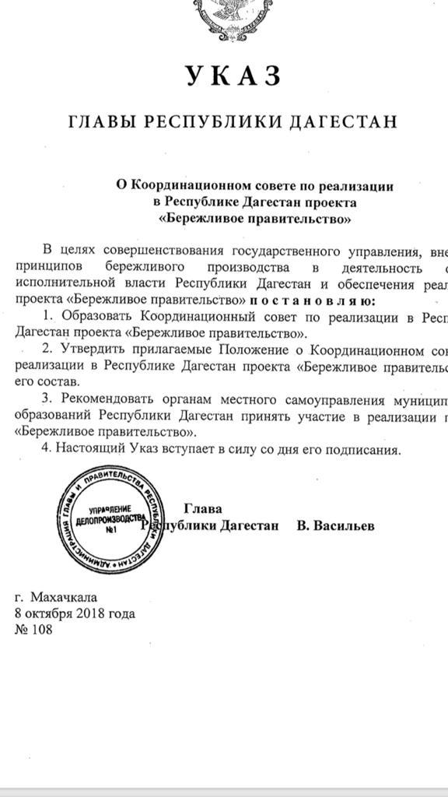

Slide 4
Миссия Колледжа
подготовка высококвалифицированных специалистов и рабочих кадров в соответствии с современными стандартами и передовыми технологиями для удовлетворения текущих и перспективных требований рынка труда Республики Дагестан, воспитание гармонично развитой и социально-ответственной личности на основе духовно-нравственных ценностей народов Российской Федерации, исторических и национально-культурных традиций

Slide 5
Основные задачи проекта
«Бережливый колледж»
- Инициирование, координация, организационно-методическое и информационное сопровождение улучшения производственных процессов в структурных подразделениях Колледжа.
- Организация аттестации структурных подразделений Колледжа на соответствие принципам Бережливого производства.
- Организация и проведение непрерывного обучения сотрудников Колледжа принципам, методам, инструментам Бережливого производства.

Slide 6
Основные задачи проекта
«Бережливый колледж»
- Обеспечение взаимодействия и сотрудничества Колледжа с организациями и учреждениями по вопросам развития Бережливого производства.
- Развитие взаимодействия Колледжа с базами практики и потенциальными работодателями в целях продвижения методов и инструментов Бережливого производства.
- Популяризация принципов и методов бережливого производства среди студентов и сотрудников Колледжа.

Slide 7
Основные задачи проекта
«Бережливый колледж»
- Непрерывное улучшение качества учебно-методического и материально-технического обеспечения образовательного процесса.
- Освоение современных технологий обучения.
- Совершенствование системы управления на основе современных методов менеджмента организации.
- Совершенствование системы материального и финансового обеспечения, а также социальной защищенности учащихся и сотрудников.

Slide 8
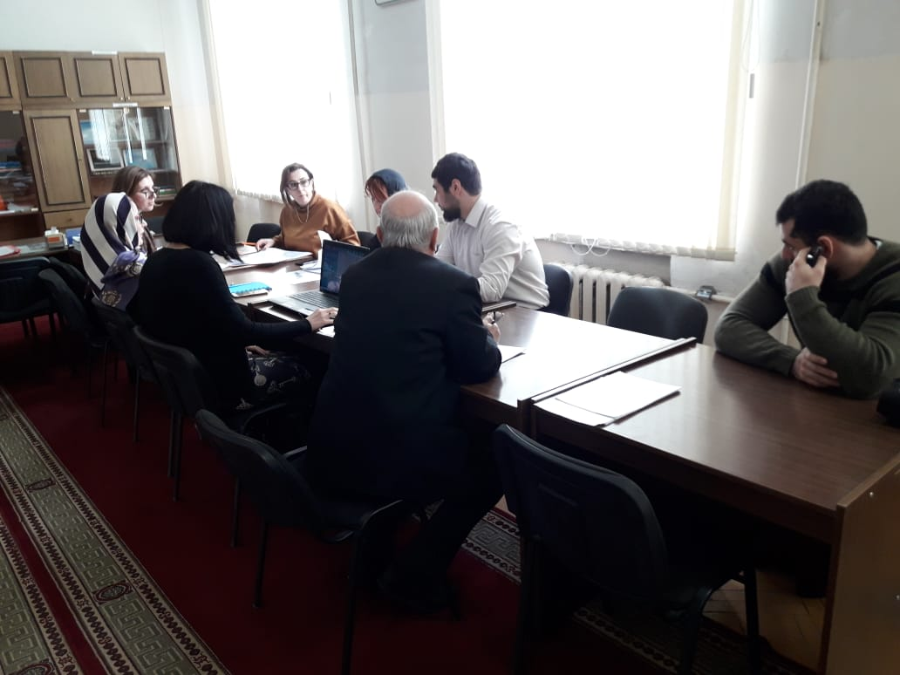
Заседание проектного офиса

Slide 9
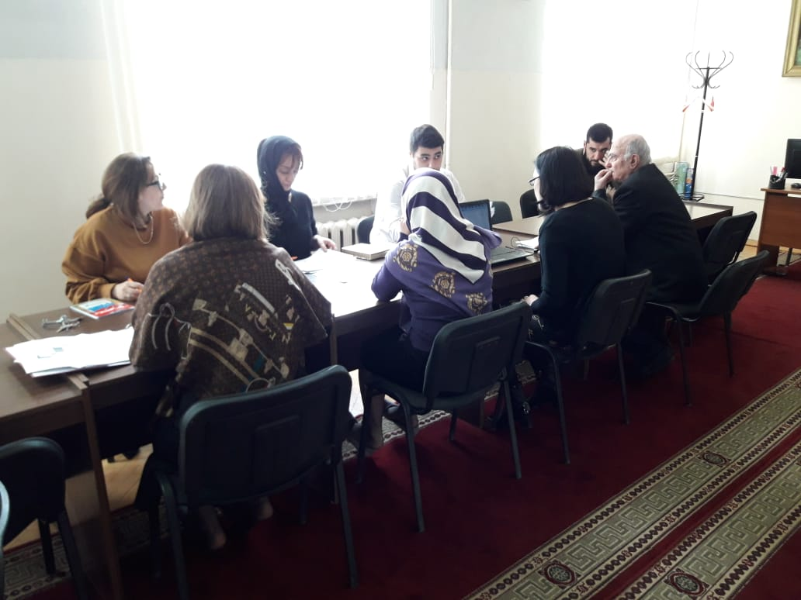
Заседание проектного офиса

Slide 10
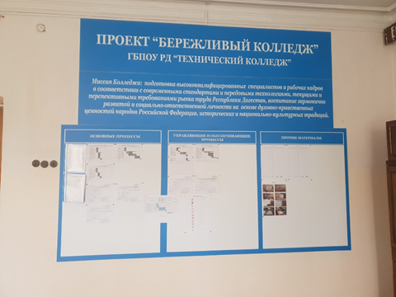

Slide 11
Состав проектного офиса:
1. Рахманова М.М., и.о. директора колледжа (руководитель проектного офиса);
2 Исакова У.Б., заведующая юридическо-технологическим отделением (администратор проектного офиса);
3. Ахмедова Ф.Р., заместитель директора по учебно-методической работе (ответственный за улучшение процессов);
4. Мутаилова П.Г., заместитель директора по воспитательной работе (ответственный за улучшение процессов);
5. Инусов С.М., заместитель директора по хозяйственной части (ответственный за улучшение процессов);
6. Демиров А.Д., заместитель директора по административно-правовым вопросам (ответственный за стандартизацию процессов);
7. Раджабова Д.А., помощник директора (ответственный за улучшение процессов);
8. Гаджиев Б.И., руководитель центра по трудоустройству и СМК (ответственный за стандартизацию процессов);
9. Кужева А.З., методист колледжа (ответственный за визуализацию);
10. Багинов О.М., преподаватель отделения программирования (ответственный за визуализацию);
11. Азизов М.Н., преподаватель отделения программирования (ответственный за информирование и информатизацию процессов

Slide 12
«ДОРОЖНАЯ КАРТА» ПРОЕКТА «БЕРЕЖЛИВЫЙ КОЛЛЕДЖ»
ПОДПРОЕКТ «ОПТИМИЗАЦИЯ СИСТЕМЫ НАВИГАЦИИ НА ТЕРРИТОРИИ КОЛЛЕДЖА»
№ | Наименование мероприятий | Сроки реализации
 |  | 15.02.19 - 28.02.19 | 01.03.19 - 01.04.19 | 02.04.19 - 20.04.19
1. | Диагностика и целевое состояние
1.1. | Разработка текущей карты процесса (инвентаризация существующей системы навигации на территории колледжа)
1.2. | Анализ текущей карты процесса и разработка целевой карты процесса
2. | Внедрение улучшений
2.1 | Разработка комплекса стендов, знаков, указателей схем, обеспечивающих удобство ориентирования на территории колледжа
2.2 | Изготовление и установка элементов системы навигации на территории колледжа
2.3. | Мониторинг улучшений
3. | Подведение результатов проекта

Slide 13
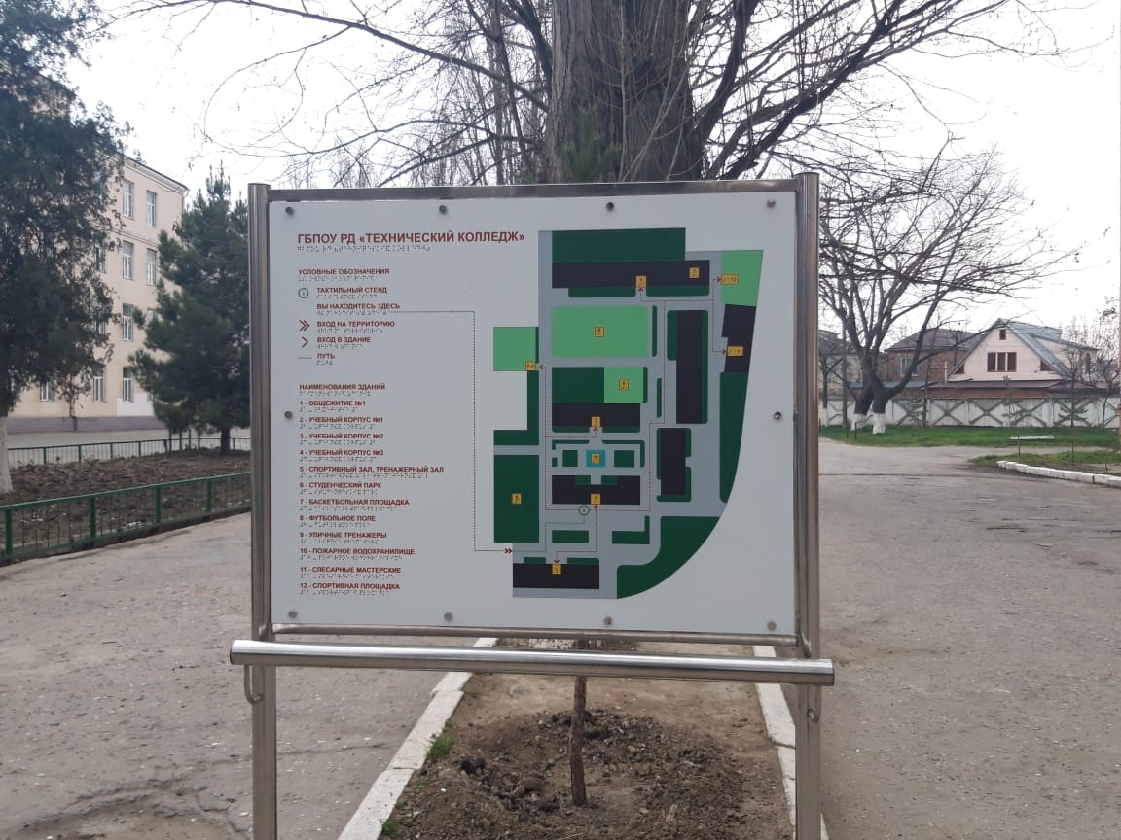
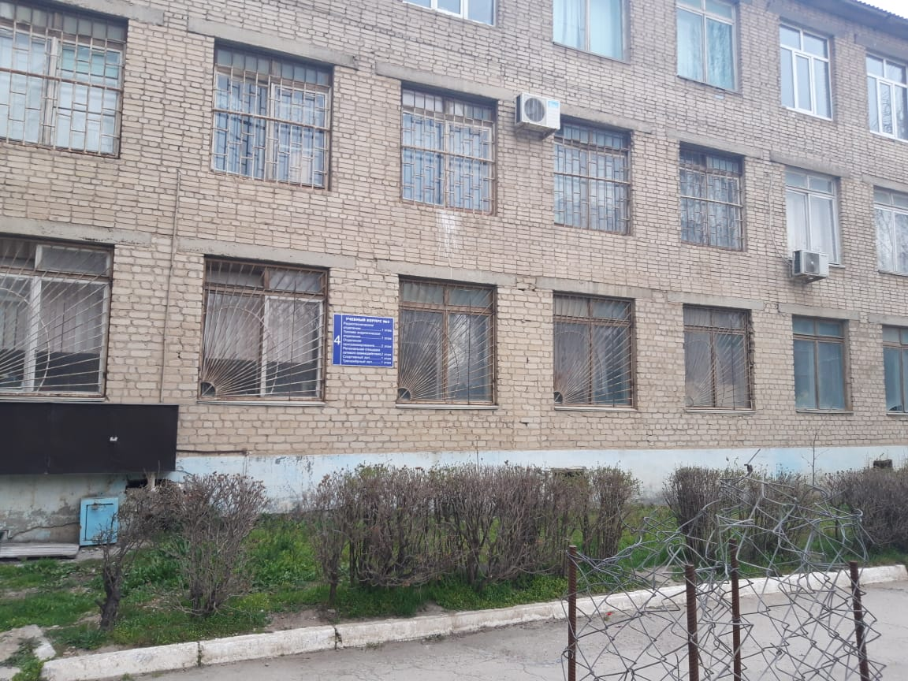
ПОДПРОЕКТ «ОПТИМИЗАЦИЯ СИСТЕМЫ НАВИГАЦИИ НА ТЕРРИТОРИИ КОЛЛЕДЖА»

Slide 14
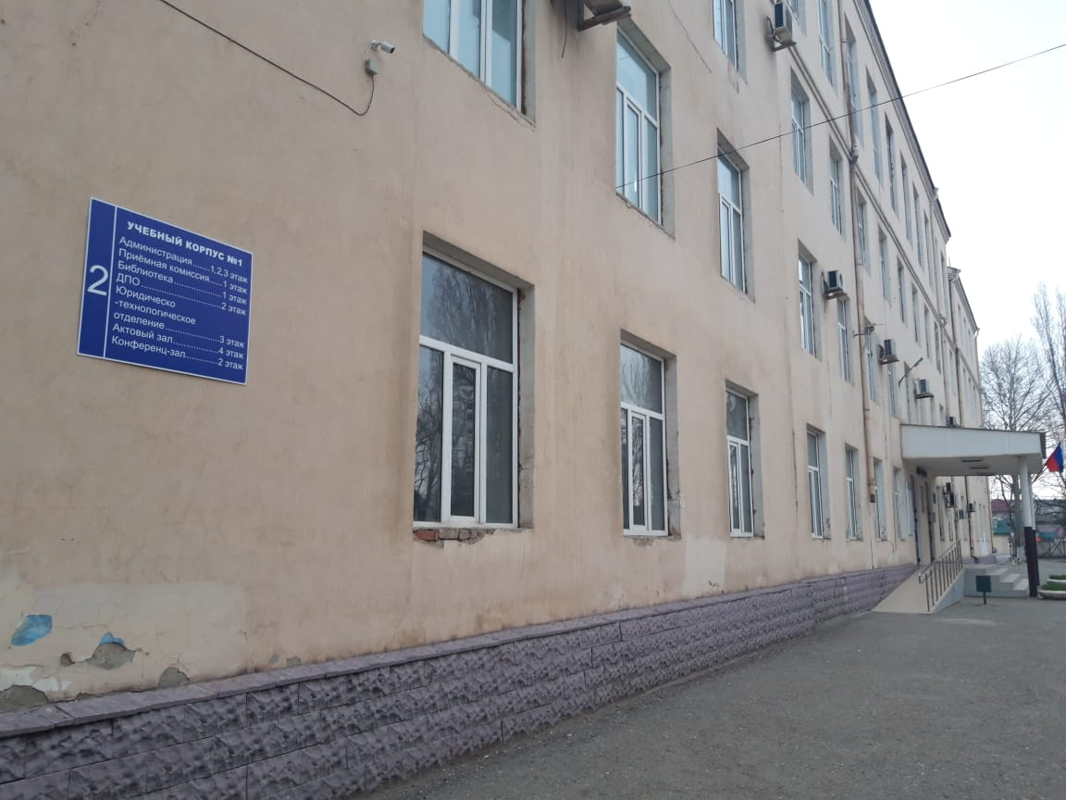
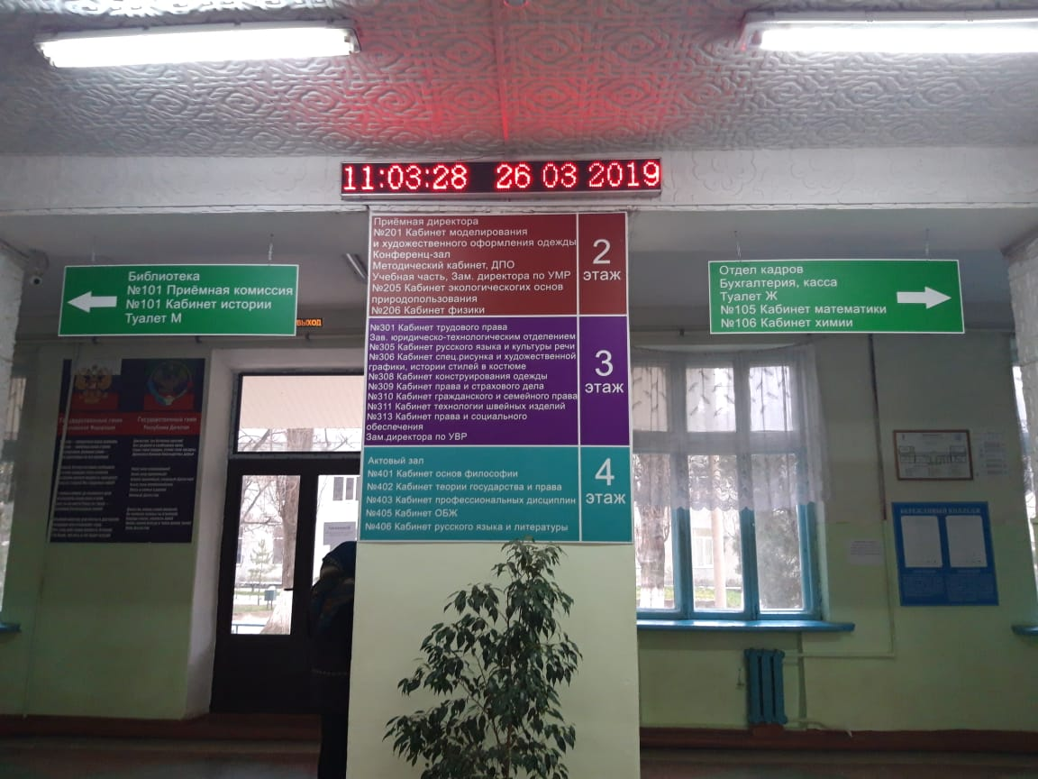
ПОДПРОЕКТ «ОПТИМИЗАЦИЯ СИСТЕМЫ НАВИГАЦИИ НА ТЕРРИТОРИИ КОЛЛЕДЖА

Slide 15
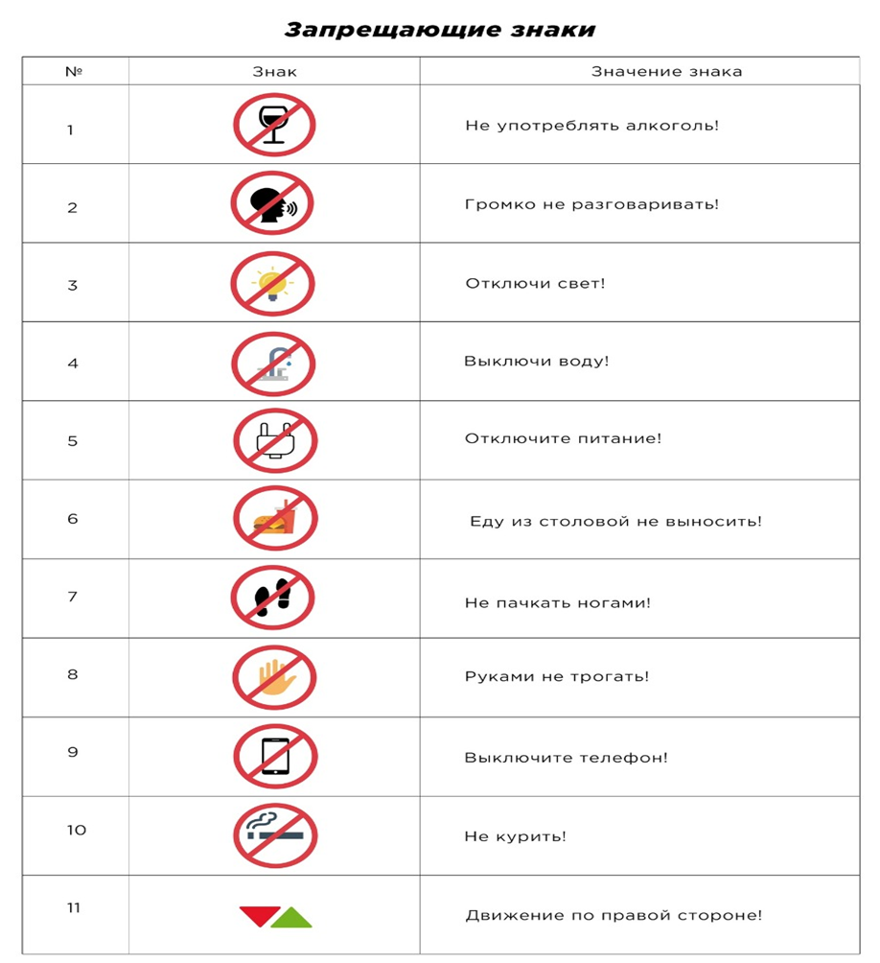

Slide 16
ПОДПРОЕКТ «ОПТИМИЗАЦИЯ ЗАТРАТ НА ПОТРЕБЛЕНИЕ ЭНЕРГЕТИЧЕСКИХ И ДРУГИХ КОММУНАЛЬНЫХ РЕСУРСОВ
В РЕЗУЛЬТАТЕ РЕАЛИЗАЦИИ РЕСУРСОСБЕРЕГАЮЩИХ МЕРОПРИЯТИЙ
№ | Наименование мероприятий | Сроки реализации
 |  | 15.02.19 - 28.02.19 | 01.03.19 - 01.04.19 | 02.04.19 - 29.04.19 | 30.04.19 - 31.05.19 | 01.06.19 - 03.07.19 | 02.09.19 - 30.09.19 | 01.10.19 - 31.10.19 | 01.11.19 - 29.11.19 | 30.11.19 - 27.12.19
1. | Диагностика и целевое состояние
1.1 | Разработка текущей карты процесса (энергетического аудита с составлением Энергетического паспорта)
1.2. | Анализ текущей карты процесса и разработка целевой карты процесса
2. | Внедрение улучшений
2.1 | Использование тепловой изоляции для трубопроводов
2.2. | Замена насосного оборудования на потребляющее меньше мощности
2.3. | Замена ламп накаливания и люминисцентных на светодиодные
2.4. | Замена деревянных окон на ПВХ окна
2.5. | Замена отопительной системы
2.6. | Установка счетчика расхода на холодную воду
2.7. | Мониторинг улучшений

Slide 17
ПОДПРОЕКТ «ОПТИМИЗАЦИЯ ПРОЦЕССА ПОДАЧИ ДОКУМЕНТОВ ДЛЯ ПОСТУПЛЕНИЯ НА ОБУЧЕНИЕ ПО ПРОГРАММАМ
ДОПОЛНИТЕЛЬНОГО ПРОФЕССИОНАЛЬНОГО ОБРАЗОВАНИЯ И ПЕРЕВОДА ИЗ ДРУГИХ ОБРАЗОВАТЕЛЬНЫХ УЧРЕЖДЕНИЙ»
№ | Наименование мероприятий | Сроки реализации
 |  | 15.02.19 - 28.02.19 | 01.03.19 - 01.04.19 | 02.04.19 - 20.04.19
1. | Диагностика и целевое состояние
1.1 | Разработка текущей карты процесса (анализ процедур подачи документов для поступления на ДПО и перевода из других образовательных учреждений)
1.2. | Анализ текущей карты процесса и разработка целевой карты процесса
2. | Внедрение улучшений
2.1. | Разработка образцов заявлений и перечня требований для зачисления в колледж
2.2. | Оптимизация процедуры перевода студентов из других образовательных учреждений
2.3. | Создание вкладок на сайте колледжа для подачи документов для поступления на ДПО и перевода из других образовательных учреждений.
2.4. | Мониторинг улучшений

Slide 18
ПОДПРОЕКТ «ОПТИМИЗАЦИЯ ДОКУМЕНТООБОРОТА КОЛЛЕДЖА НА ОСНОВЕ СТАНДАРТИЗАЦИИ УЧЕБНОЙ
И УПРАВЛЕНЧЕСКОЙ ДОКУМЕНТАЦИИ»
№ | Наименование мероприятий | Наименование мероприятий
 |  | 15.02.19 - 28.02.19 | 01.03.19 - 01.04.19 | 02.04.19 - 29.04.19 | 30.04.19 - 31.05.19 | 01.06.19 - 03.07.19 | 02.09.19 - 30.09.19 | 01.10.19 - 31.10.19 | 01.11.19 - 29.11.19 | 30.11.19 - 27.12.19
1. | Диагностика и целевое состояние
1.1. | Разработка текущей карты процесса (анализ системы документоборота, сопровождающего управленческий и образовательный процессы)
1.2. | Анализ текущей карты процесса и разработка целевой карты процесса
2. | Внедрение улучшений
2.1. | Разработка стандартов перечня и образцов документов, сопровождающих управленческий и образовательный процессы
2.2. | Внедрение стандартов перечня и образцов документов, сопровождающих управленческий и образовательный процессы

Slide 19
ПОДПРОЕКТ «ОПТИМИЗАЦИЯ ИНФОРМАЦИОННО-ОБРАЗОВАТЕЛЬНОЙ СРЕДЫ
НА ОСНОВЕ ИСПОЛЬЗОВАНИЯ ЭЛЕКТРОННОГО ОБУЧЕНИЯ, ДИСТАНЦИОННЫХ ОБРАЗОВАТЕЛЬНЫХ ТЕХНОЛОГИЙ»
№ | Наименование мероприятий | Наименование мероприятий
 |  | 15.02.19 - 28.02.19 | 01.03.19 - 01.04.19 | 02.04.19 - 29.04.19 | 30.04.19 - 31.05.19 | 01.06.19 - 03.07.19 | 02.09.19 - 30.09.19 | 01.10.19 - 31.10.19 | 01.11.19 - 29.11.19 | 30.11.19 - 27.12.19
1. | Диагностика и целевое состояние
1.1. | Разработка текущей карты процесса (анализ образовательных процессов в колледже)
1.2. | Анализ текущей карты процесса и разработка целевой карты процесса
2. | Внедрение улучшений
2.1. | Организация функционирования технологической платформы сетевого взаимодействия ПОО РД на базе СДО Русский MOODLE 3KL
2.2. | Организация работы личных кабинетов обучающихся и преподавателей в электронной информационно образовательной среде (ЭИОС)
2.3. | Реализация программ подготовки с использованием электронного обучения, дистанционных образовательных технологий
2.4. | Мониторинг улучшений

Slide 20
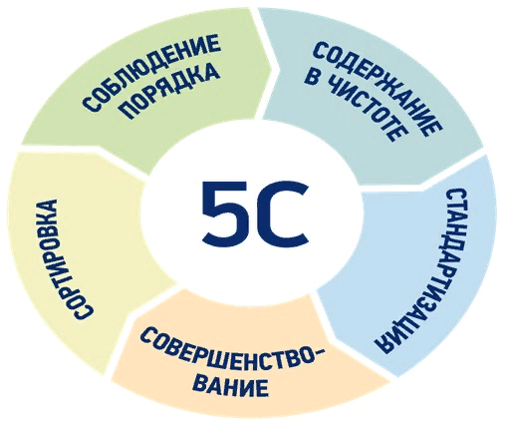

Slide 21
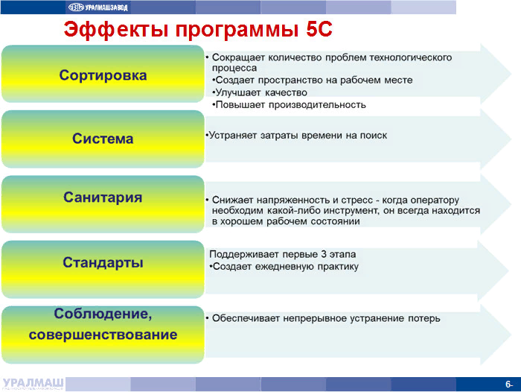

Slide 22
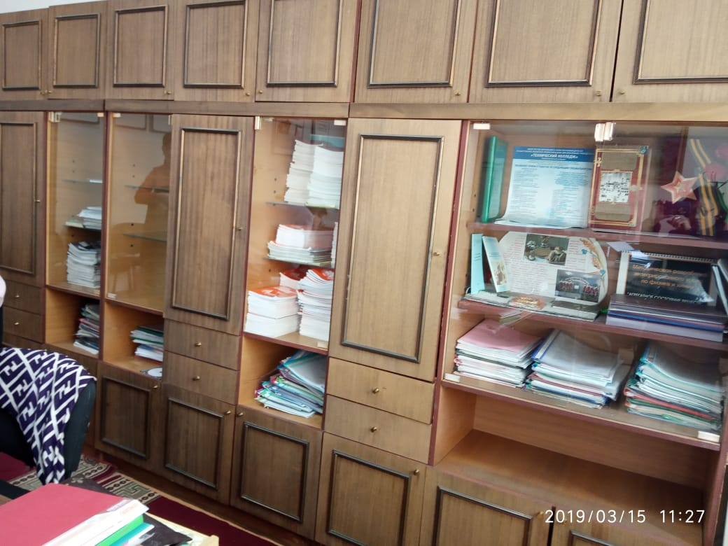
Методический кабинет
ДО

Slide 23
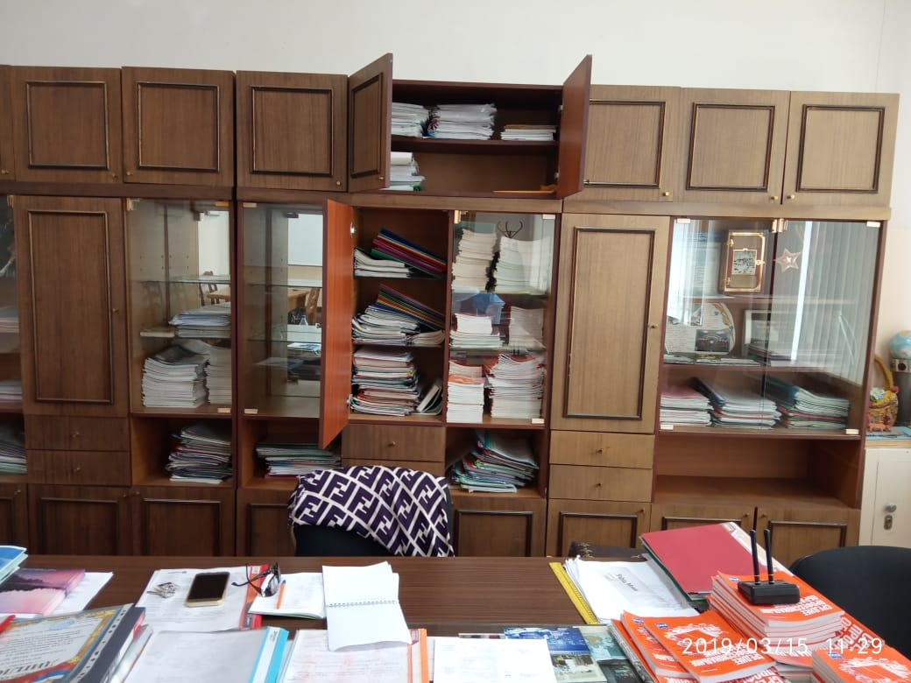
Методический кабинет
ДО

Slide 24
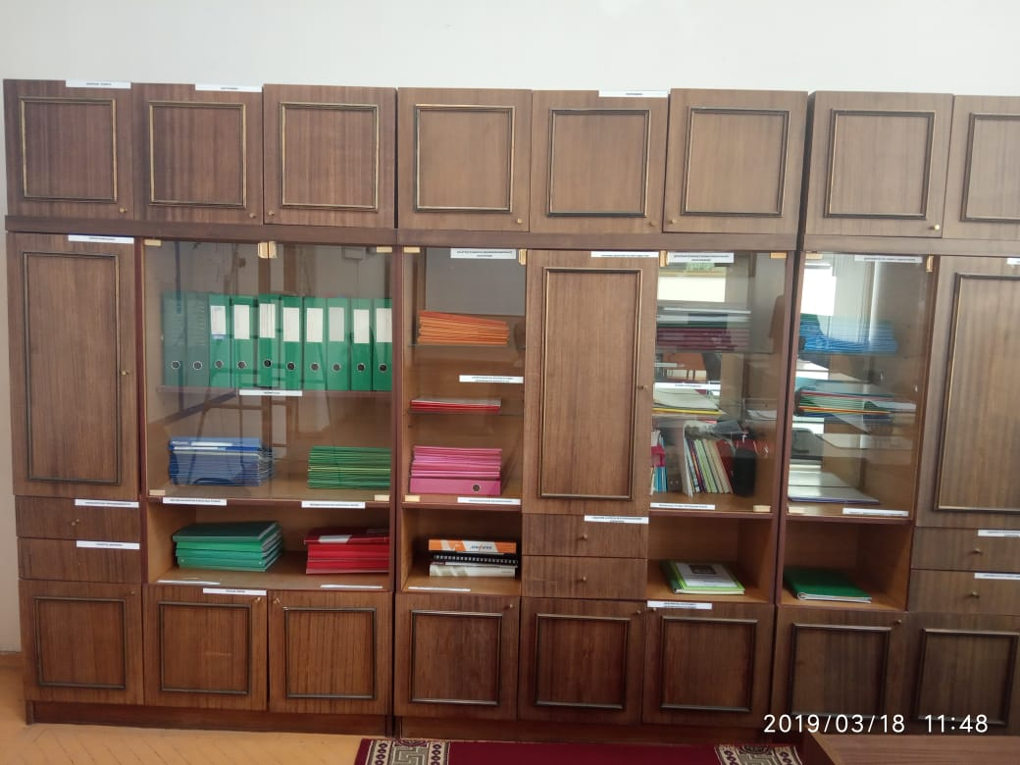
Методический кабинет
ПОСЛЕ

Slide 25
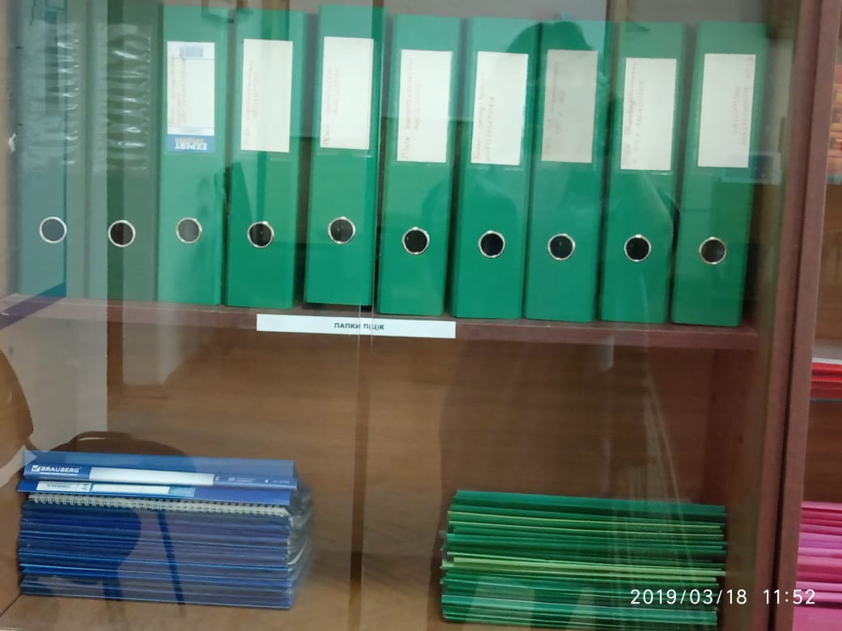
Методический кабинет
ПОСЛЕ

Slide 26
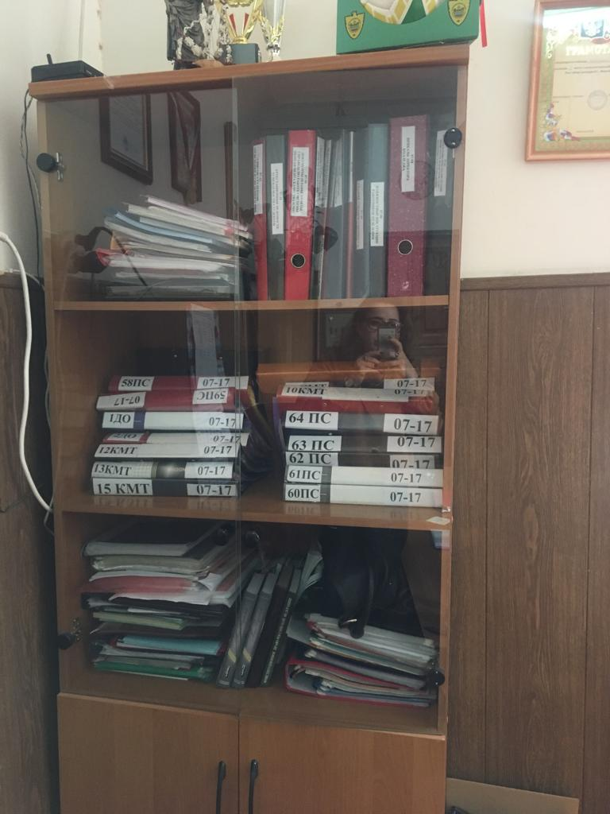
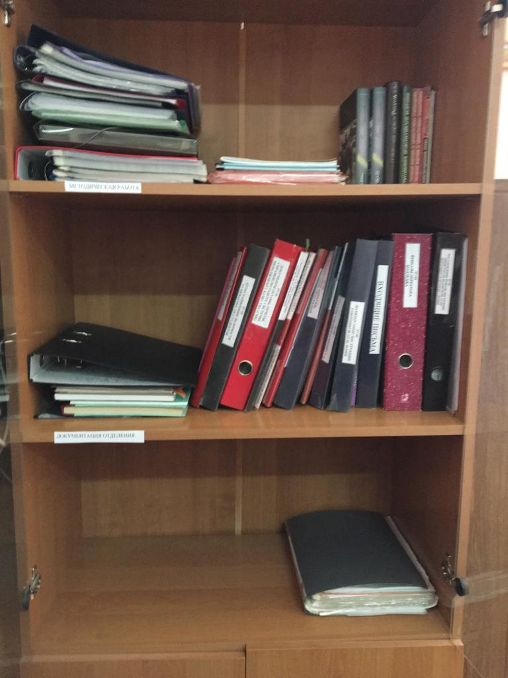
ДО ПОСЛЕ

Slide 27
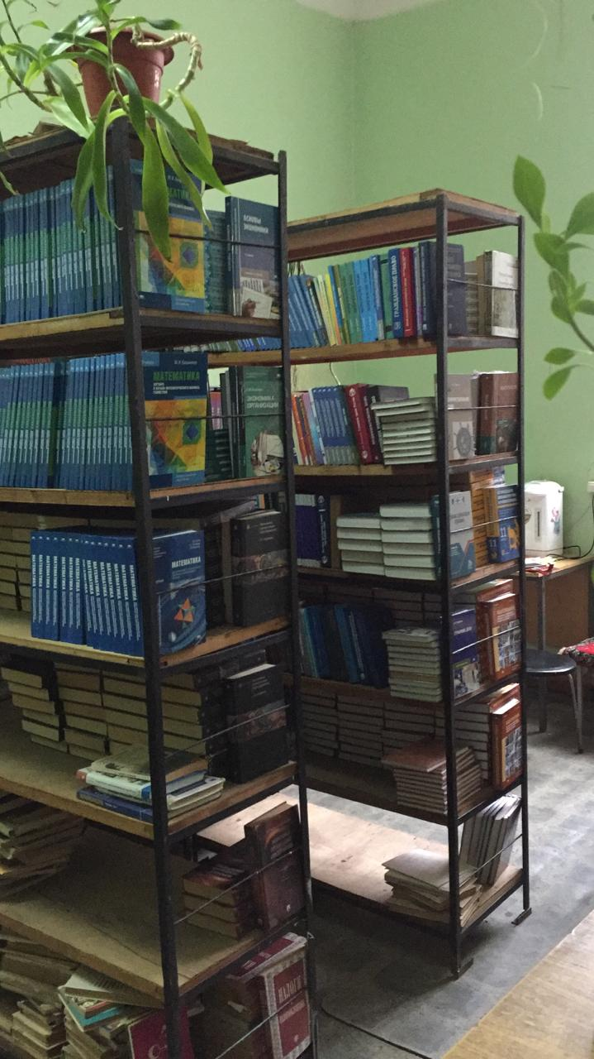
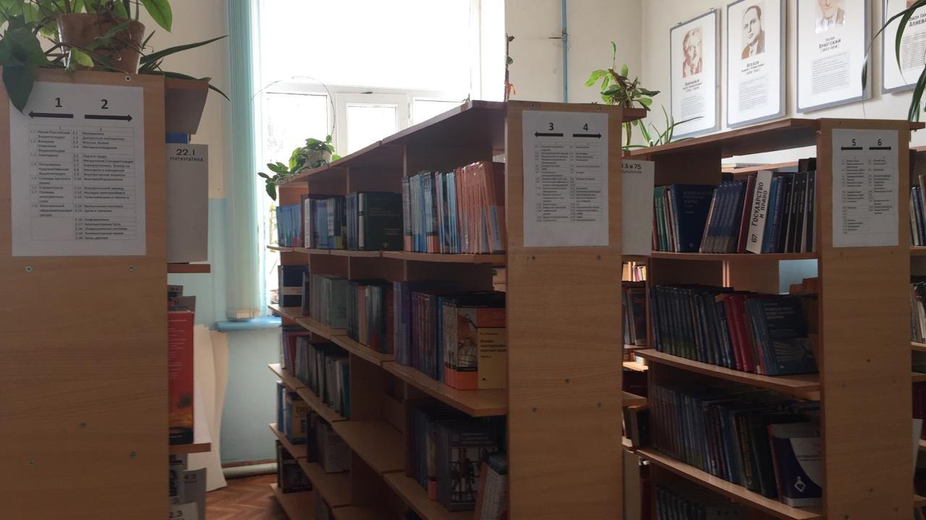
БИБЛИОТЕКА
ДО ПОСЛЕ

Slide 28
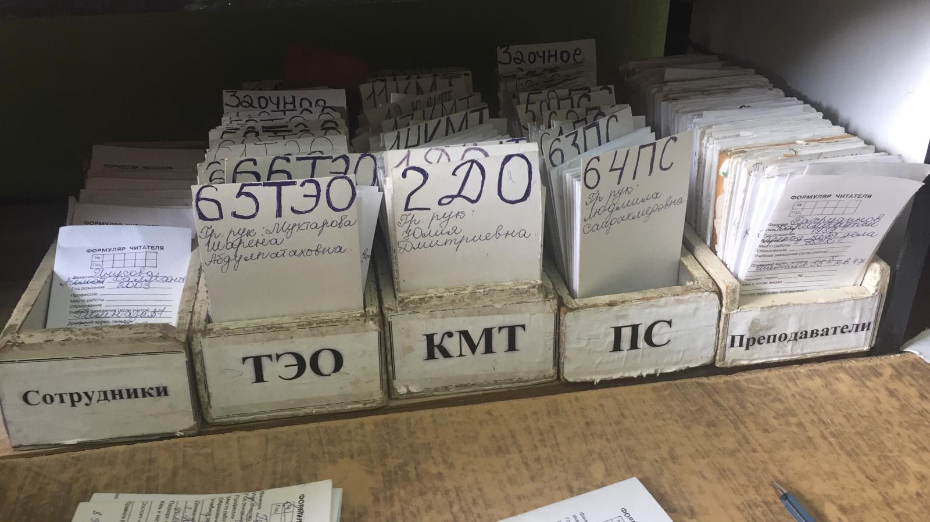
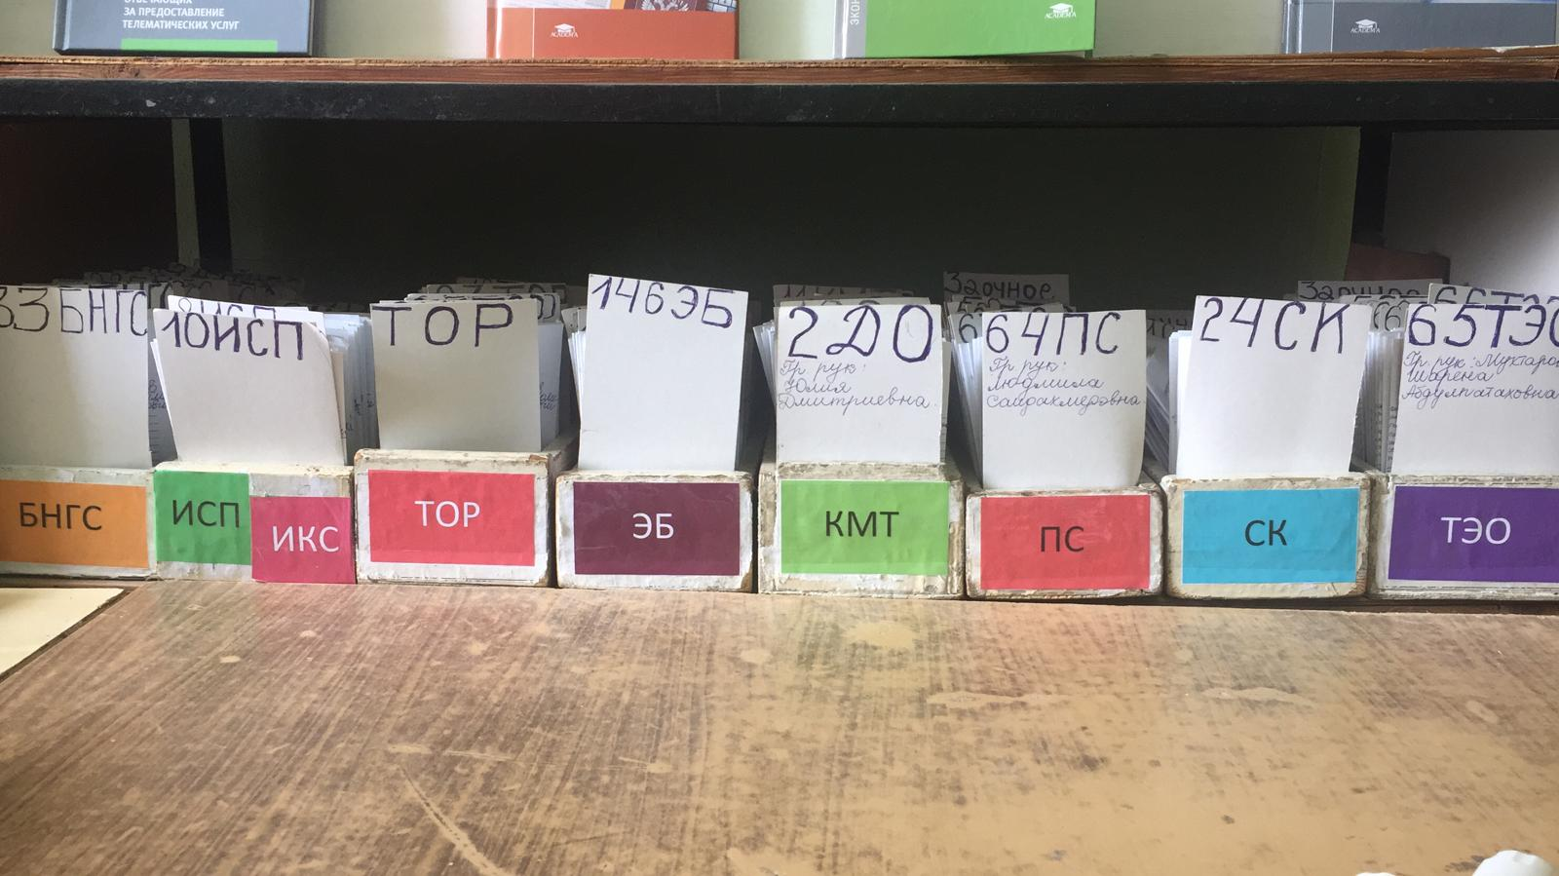
БИБЛИОТЕКА
ДО ПОСЛЕ

